Slide 1
가상현실게임 기획발표
2019184030 조성원

Slide 2
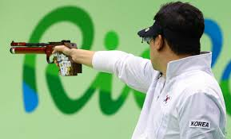
개발 목표
올림픽 종목 중 하나인 “사격 공기권총 10M” 를
실제 경기와 유사하게 구현
10m 공기권총은 4.5mm 공기탄을 사용해 10m 거리에서 사격하는 종목으로, 2017년 규정 변경 이후 남·여 모두 예전의 40발에서 60발을 사격
프로젝트 선정 이유
올림픽에 도전하는 선수들이 실제 경기 전에 경기 감각을 익히고,
경기장의 실제 사운드를 재현하여 심리적 부담을 줄일 수 있도록 하기 위해서 선정

Slide 3
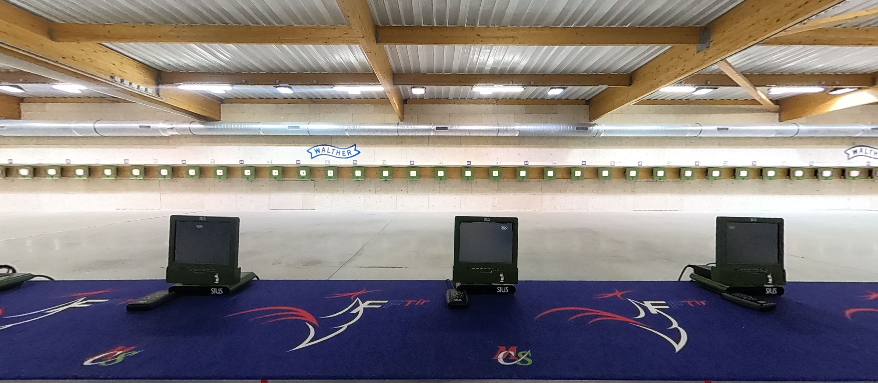
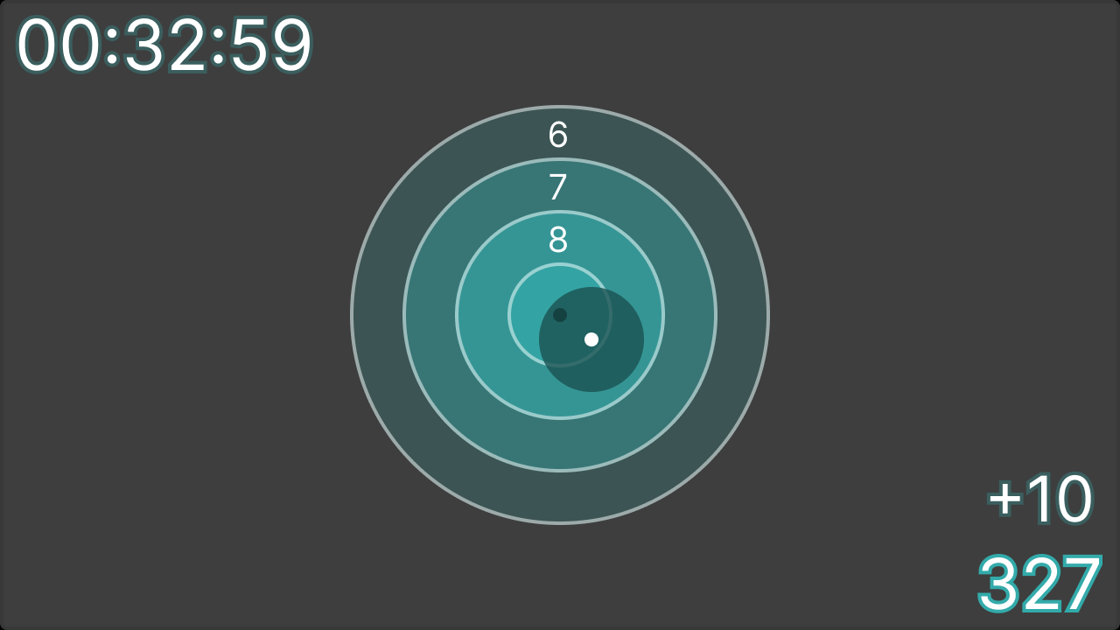
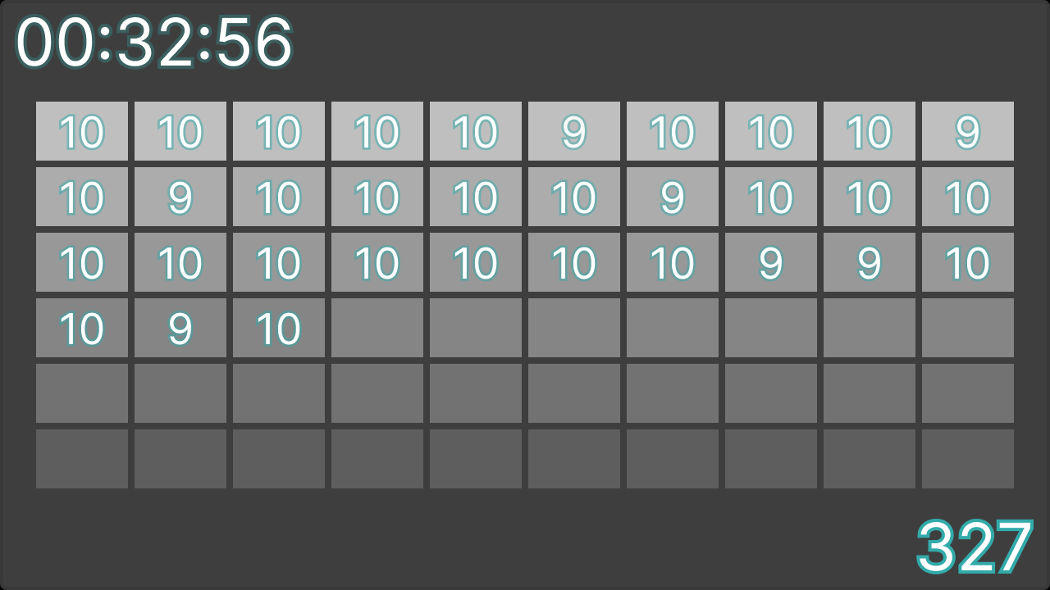
컨텐츠
사격 경기장
UI 시스템 : 사격 기록을 모니터에서 실시간 확인 가능

